Slide 1

PAL-clip 3
Doelgroep: andere informaticastudenten
"Expert": CouldBeMathijs "Coach": ***
Talen & Automaten – prof. E. Laenens - 2024-2025

Slide 2
Theorema 3.7
Elke taal die weergegeven kan worden door een reguliere expressie, wordt ook gedefinieerd door een eindige automaat
Bewijs:
Stel L = L(R) voor een reguliere expressie R. We tonen aan dat L = L(E) voor een eNFA E met:
Juist 1 accepting state
Geen bogen naar de begintoestand
Geen bogen vanuit de accepterende toestand.
Het bewijs verloopt door structurele inductie op R, volgens de recursieve definitie van reguliere expressies die we in sectie 3.1.2 zagen (Het opbouwen van reguliere expressies).

Slide 3
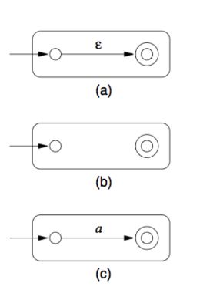

Basisgeval
De basis bestaat uit drie delen, zoals hiernaast weergegeven
In deel (a) zien we hoe de expressie ε wordt verwerkt. De taal van de automaat is duidelijk {ε}, aangezien het enige pad van de starttoestand naar een accepterende toestand gelabeld is met ε.
Deel (b) toont de constructie voor ∅. Er zijn duidelijk geen paden van de starttoestand naar de accepterende toestand, dus de taal van deze automaat is ∅.
Tot slot geeft deel (c) de automaat voor een reguliere expressie a. De taal van deze automaat bestaat evident uit de enkele string a, wat ook L(a) is.
Deze voldoen dus aan de puntjes van vorige dia

Slide 4
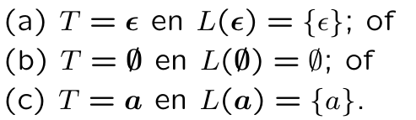
Basisgeval : wiskundig
Het basisgeval zijn dus alle talen waarvan het aantal bewerkingen (|T|) gelijk is aan 0

Slide 5
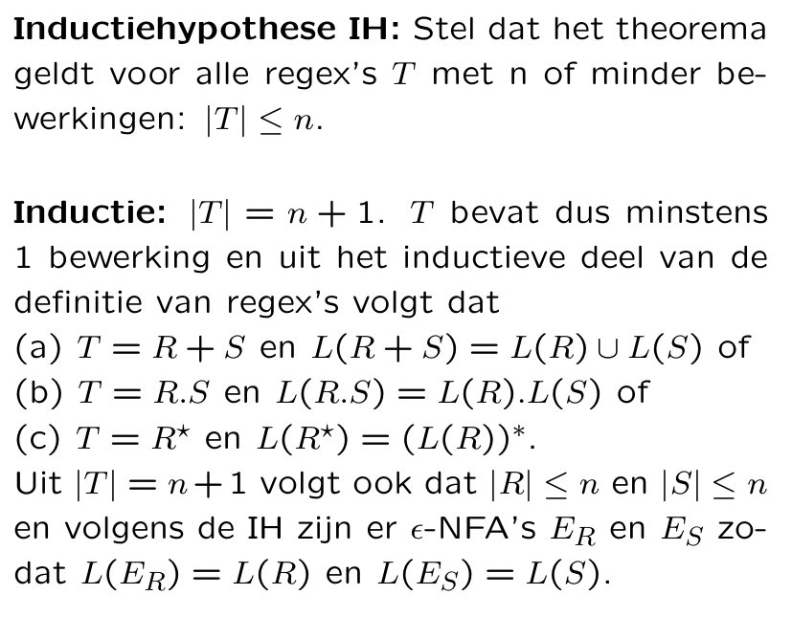
Basisinductie : wiskundig

Slide 6
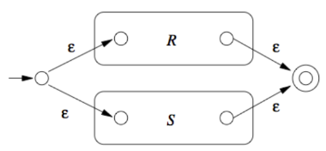
Bewijs deel +
De expressie is R + S voor enkele kleinere expressies R en S. Als in de afbeelding
Dat wil zeggen, beginnend bij de nieuwe begintoestand kunnen we naar de begintoestand van ofwel de automaat voor R of de automaat voor S gaan. Vervolgens bereiken we de accepterende toestand van een van deze automaten door een pad te volgen dat gelabeld is met een string uit L(R) of L(S).
Zodra we de accepterende toestand van de automaat voor R of S bereiken, kunnen we een van de ε-bogen volgen naar de accepterende toestand van de nieuwe automaat.
Dus de taal van de automaat op de afbeelding is L(R) ∪ L(S).

Slide 7
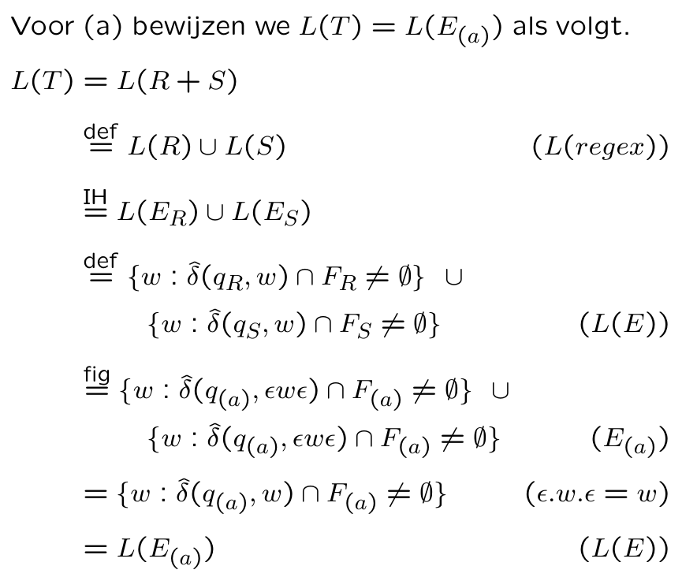
Bewijs deel + : wiskundig

Slide 8

Bewijs deel .
De expressie is RS voor enkele kleinere expressies R en S. De automaat voor de concatenatie wordt getoond op de afbeelding
Merk op dat de begintoestand van de eerste automaat de begintoestand van het geheel wordt, en de accepterende toestand van de tweede automaat de accepterende toestand van het geheel wordt.
Het idee is dat de enige paden van de begin- naar de accepterende toestand eerst door de automaat voor R gaan, waarbij een pad gevolgd moet worden dat gelabeld is met een string uit L(R), en vervolgens door de automaat voor S, waarbij een pad gevolgd wordt dat gelabeld is met een string uit L(S).
Dus de paden in de automaat zijn allemaal en uitsluitend die welke gelabeld zijn met strings in L(R)L(S).
Q.E.D

Slide 9
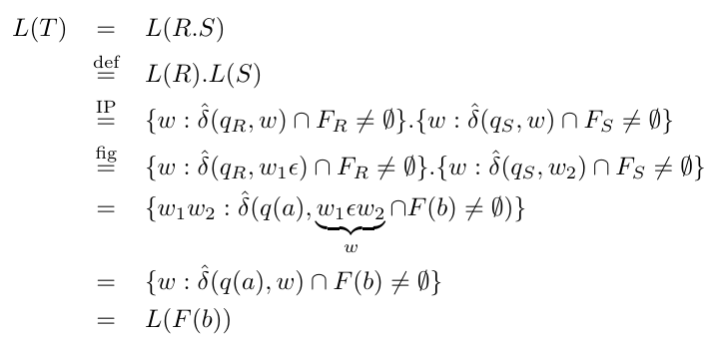
Bewijs deel . : wiskundig
w:
F_{R}
F_{S} = F_{a}
w₁
w₂

Slide 10
8 vragen over dit bewijs
Welk Theorema Bewijs je? - 3.7
Wat bewijs je per inductie? - Theorema 3.7
Waarop pas je de inductie toe? -
Wat is het basisgeval? - ε, a of de lege verzameling
IH, wat is de inductiehypothese? M.a.w. welke veronderstelling ga je gebruiken om het inductiegeval te bewijzen? - Automaten R en S zijn geldige automaten, en hun taal kan beschreven worden met een reguliere expressie
Wat is het inductiegeval? - R+S en R.S
Waar gebruik je de inductiehypothese? - In de afbeelding
Waarom mag je de inductiehypothese hier gebruiken? - R en S worden onaangepast gebruikt

Slide 11
</PAL-clips 3>​ Zijn er nog vragen?​

Slide 12

Even een herinnering dat deze video onder geen geval verspreid of gedownload mag worden onder welke vorm dan ook, zonder expliciete toestemming van de auteur

Slide 13


